Slide 1
Умножение числа 2 и на 2
Урок 1
Математика 2 класс УМК «Школа России»
Терпугова Наталья Валентиновна, учитель начальных классов МКОУ «Воробьевская СОШ» с. Воробьевка Воробьевского района Воронежской области

Slide 2
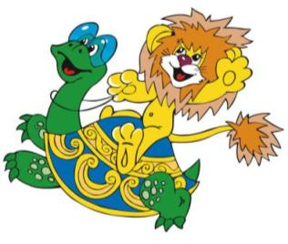
Какая фигура лишняя?
Notes:
Лишним может быть шестиугольник или розовый квадрат. Кликнув по этим фигурам мышкой, они будут покачиваться.

Slide 3
3
Молодцы!
1
2
Notes:
Необходимо кликнуть по звеньям 1, 2 или 3. Лишние звенья исчезнут, недостающее звено переместится на нужное место.
3

Slide 4
2, 4, 6,
8,
10,
12,
14,
16,
18,
20
20, 18, 16,
14,
12,
10,
8,
6,
4,
2
Молодцы!

Slide 5
Множитель
8
5
10
Множитель
1
3
3
Произведение
8
15
30
Молодцы!

Slide 7
35 • 5
57 + 57
83
29
13+13+13=39
17+17+17
9•а
на 5
40
100
Молодцы!

Slide 8
2 + 2 + 2 = 6 (руб.)
2 • 3 = 6 (руб.)

Slide 9
2 + 2 + 2 + 2 + 2 = 10 (руб.)
2 • 5 = 10 (руб.)

Slide 10
2 + 2 + 2 + 2 + 2 + 2 + 2 = 14 (уч.)
2 • 7 = 14 (уч.)

Slide 11
2 · 2 = 4
2 · 2 = 4
2 · 3 = 6
3 · 2 = 6
2 · 4 = 8
4 · 2 = 8
2 · 5 = 10
5 · 2 = 10

Slide 12
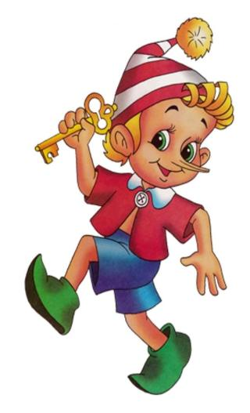
Физминутка

Slide 13
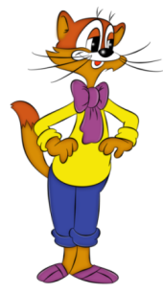
8
6
2 · 4 + 2 =
10
2 · 3 + 2 =
8
8
6
2 · 4 - 2 =
6
2 · 3 - 2 =
4
4
2 · 2 + 2 =
6
4
2 · 2 - 2 =
2
Notes:
Правильный ответ появляется по щелчку мышки в любом месте слайда.

Slide 14
Молодцы!
I день
-
-
-
12 ст.
II день
18 ст.
54 ст.
III день
?
1) 12 + 18 = 30 (ст.) – в I и во II дни.
2) 54 – 30 = 24 (ст.) – в III день.
30 ст.
54 – (12 + 18) = 24 (ст.) – в III день.
Ответ: 24 стула продали в третий день.
Notes:
По щелчку мышки появляется краткая запись условия задачи, решение и ответ.

Slide 15
6
6
6
6
8
2 · 4 - 2
2 · 3
2 · 3
=
=
3 · 2
8
10
10
8
10
4 · 2
=
2 · 5 – 2
5 · 2
=
2 · 5
Молодцы!
Notes:
Правильный ответ появляется по щелчку мышки в любом месте слайда.

Slide 16
Итоги урока
Было интересно…
Было трудно…
Теперь я могу…
Полученные знания мне пригодятся для …

Slide 17
Источники графики
http://img-fotki.yandex.ru/get/4137/200418627.d3/0_14ab8f_4920a81_M.png ученик
http://img3.imgbb.ru/f/6/3/f636a305f4e369fc1236542034cfe689.png Львёнок и Черепаха
http://xn----7sbb3aaldicno5bm3eh.xn--p1ai/98/109.jpg Буратино
http://cs624531.vk.me/v624531723/161a5/m9e4HN7otuE.jpg Крокодил Гена
http://skazka1dou.ucoz.ru/cheburashka.png Чебурашка
http://img3.proshkolu.ru/content/media/pic/std/2000000/1890000/1889210-44b979069572f9b4.jpg Карлсон
http://frolschool.ucoz.ru/graffiti/104256806_otr012.png Кот Леопольд

